Slide 1
Глубокая чувствительность и тоническая регуляция у детей с нарушениями аутистического спектра.
Исходное состояние и изменения в процессе коррекционной работы.

Slide 2
Практически у всех детей, имеющих нарушения аутистического спектра, мы отмечаем нарушения уровня тонической регуляции
– гипотонии, реже, дистонии разной степени тяжести,
- нарушения телесной чувствительности,
- изменения рефлекторных ответов тела.

Slide 3
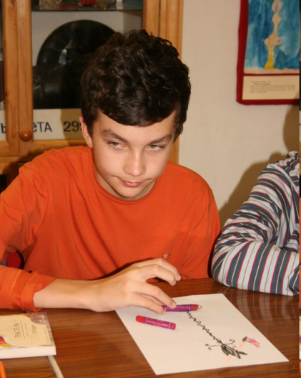
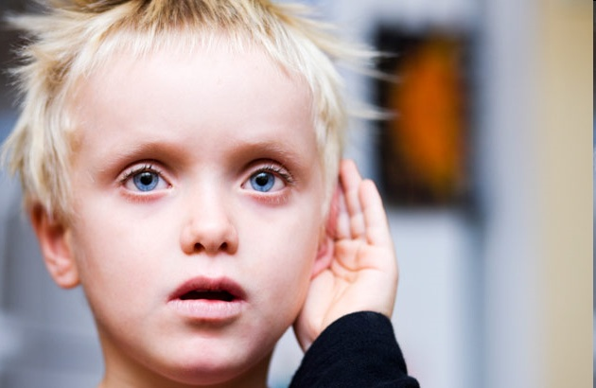
Амимичность

Slide 4
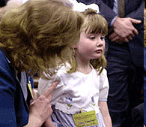
Отрешенность

Slide 5
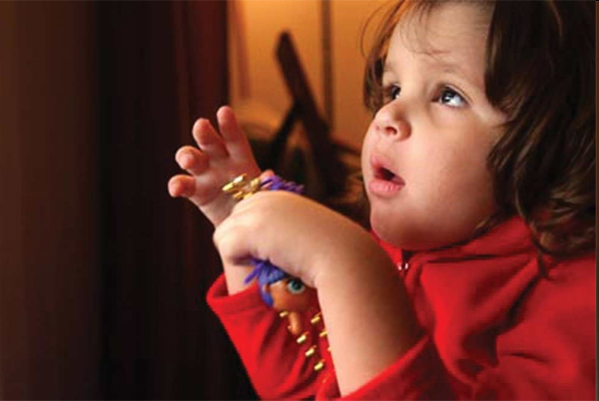
Захваченность ощущениями

Slide 6
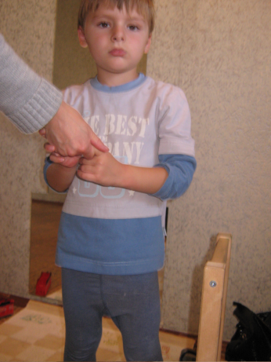
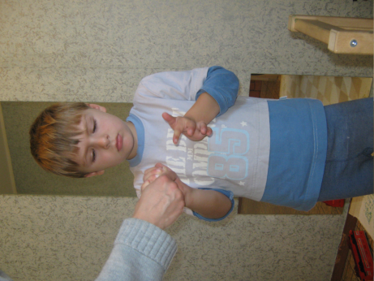
Уровень А - Диагностика нарушений глубокой чувствительности Не замечает Посмотрел

Slide 7
Нарушения глубокой чувствительности
Задержка двигательного ответа от нескольких секунд до 7 минут
Задержка в 7 минут характерна для спинальных больных и больных после инсультов

Slide 8
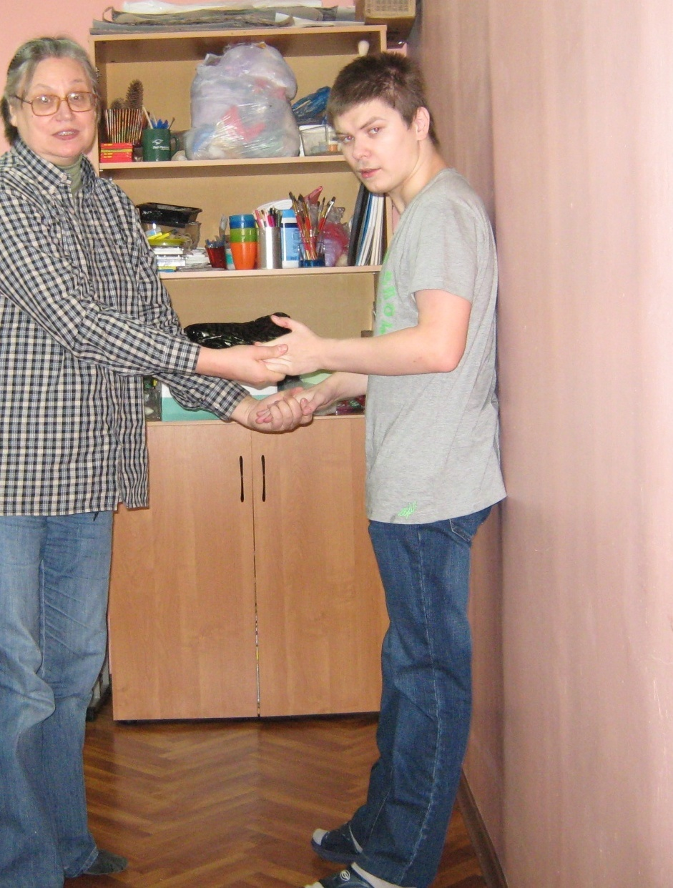
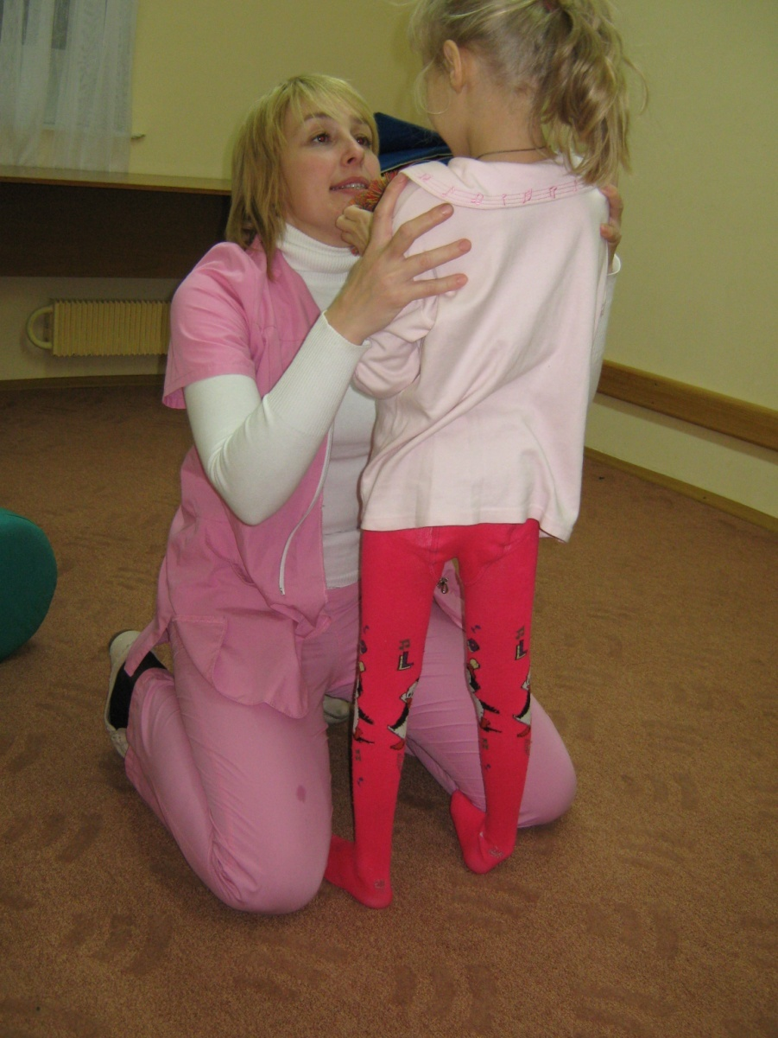
Особенности стояния – выгнутые назад и фиксированные колени

Slide 9
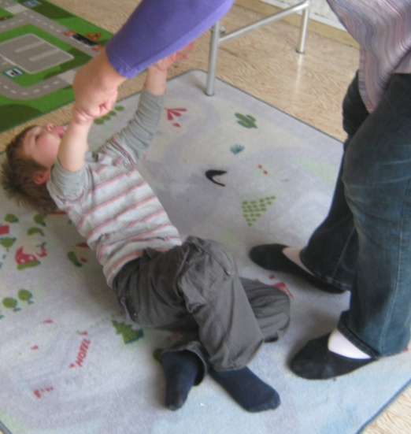
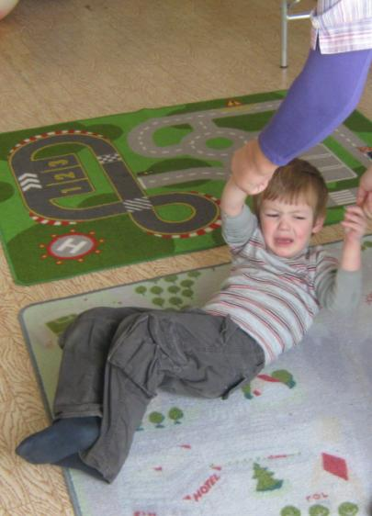
Слабость чувства опоры - поиск опоры

Slide 10
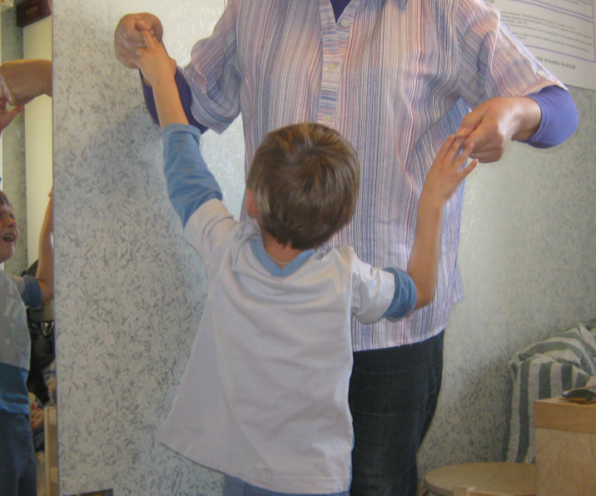
Нет целостного ответа - ребенок может потянуть только одну руку

Slide 11
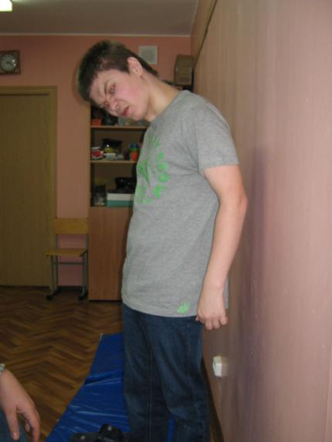
Голова не связана с телом

Slide 12
Коррекция уровня тонической регуляции:
- стимуляция глубокой (протопатической) чувствительности
- построение системы Брюшка – активизация системы сплетений тела
формирование целостности при восприятии и построении тонического ответа
формирование опорных позо-тонических ответов тела - простраивание опор тела
формирование шейных позо-тонических рефлексов - построение оси тела
формирование вестибулярных позо-тонических рефлексов

Slide 13
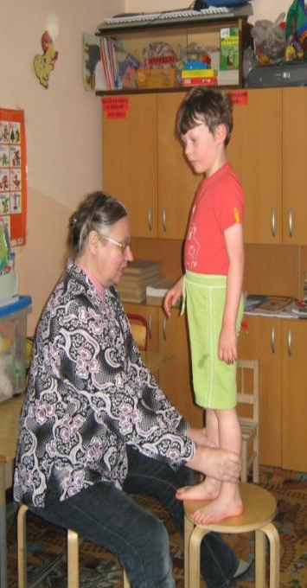
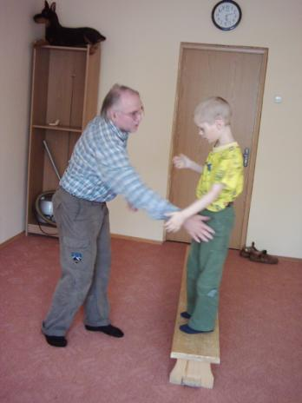
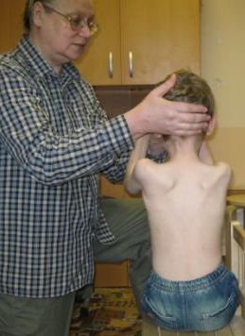
Уровень А – коррекция - формирование позо-тонических ответов: - опорных - осевых (шейных) - вестибулярных

Slide 14
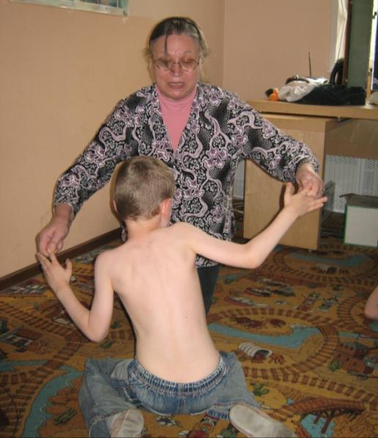
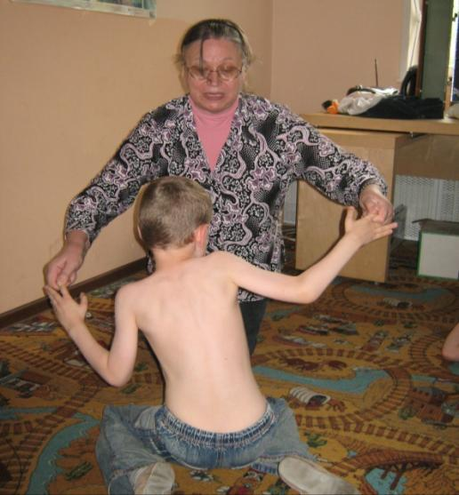
Формирование целостности

Slide 15
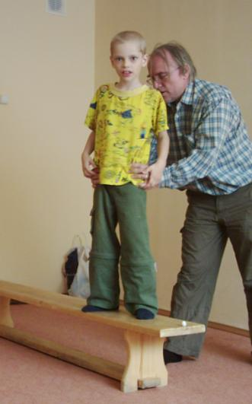
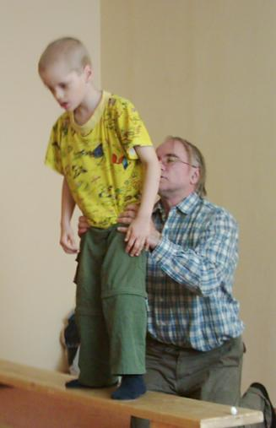
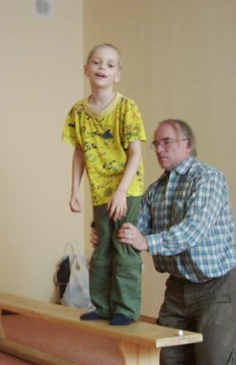
Отработка положения головы

Slide 16
1 стадия
Восприятие протопатическая чувствительности снижено, восприятие поверхностной чувствительности повышено или снижено.
Рефлекторные ответы, как правило, слабые, (D≈S).
Гипотония, ребенок не может формировать напряжение
Часто дисплазия, переразгибания суставов
Эмоциональное реагирование: отрешенность от окружающего мира, дети часто не реагируют на боль, голод и холод, не проявляют реакцию испуга, амимичность («лицо принца»), неинтонированный крик, равнодушие к социальным контактам.

Slide 17
2 стадия
Восприятие протопатической чувствительности приближается к норме, восприятие поверхностной чувствительности значительно снижено.
Наблюдается разобщение восприятия – ребенок отвечает или на воздействие с поверхности кожи, или на глубокое воздействие, не объединяя их в едином ответе.
Симптоматика гиперрефлексии с патологическими рефлексами (D ≈ S).
Гипотония или дистония – при эмоциональном всплеске возникает напряжение, с которым ребенок не может справится; целостный ответ формируется с большой задержкой
Эмоциональное реагирование: появляется: тревожность, настороженность, множественные страхи; возможны элементы агрессии и самоагрессии; лицо выражает страдание; появляются интонации плача, слезы; избирательность в ощущениях, еде, одежде.

Slide 18
3 стадия
Восприятие глубокой (протопатической) чувствительности и поверхностной чувствительности объединяются в едином, но только единичном, ответе. Кожа «садится» на кости, но остается ощущения слабости, непрочности, легкой подвижности этого соединения.
Рефлекторные ответы нестабильны, зависят от положения тела (места приложении опоры), от положения конечностей в пространстве, от осознанного внимания ребенка к месту воздействия.
Гипотония или дистония – напряжения, целостные ответы формируются с небольшой задержкой
Эмоциональное реагирование: появляются социальная улыбка, интонированный лепет (или интонации речи); смех, любопытство.

Slide 19
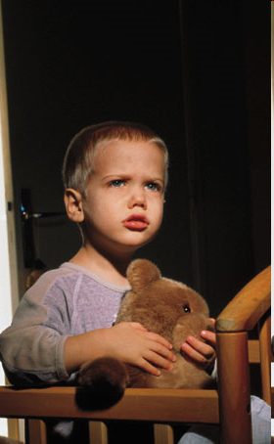
Напряженность и страдание на лице

Slide 20
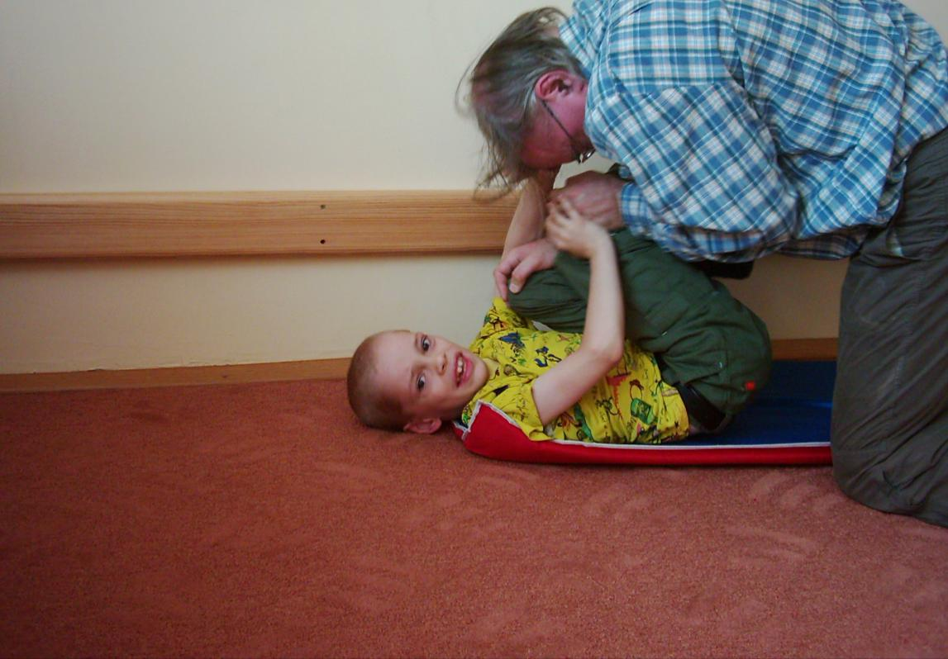
И страшно, и радостно, и интересно

Slide 21
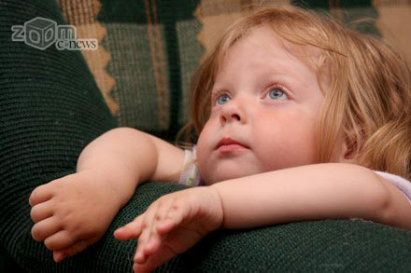
Интерес и любопытство

Slide 22
4 стадия
Восприятие телесной чувствительности приближается к норме. Кожа крепко «села» на кости. Двигательные ответы на телесные воздействия приближаются к норме.
Рефлекторные ответы автоматиируются и практически не зависят от внимания ребенка, от положения его тела в пространстве, от положения его конечностей в пространстве.
Эмоциональное реагирование приближается к возрастной норме, только сохраняется большая тревожность.
Гипотония или дистония, но ребенок владеет напряжением, формируются целостные ответы
Иногда тонус выравнивается, уходят переразгибания суставов

Slide 23
Эмоциональное реагирование приближается к возрастной норме, только сохраняется большая тревожность

Slide 24
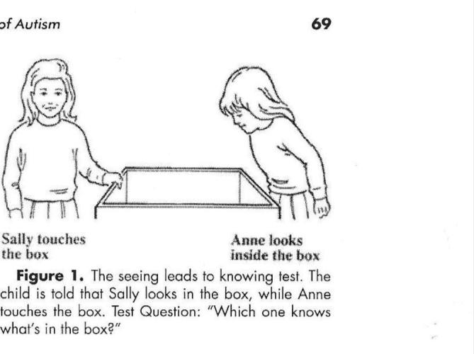
Аутизм Норма
S.Baron-Cohen, The year in Cognitive Neurosience, 2009

Slide 25
Спасибо за внимание

Slide 26
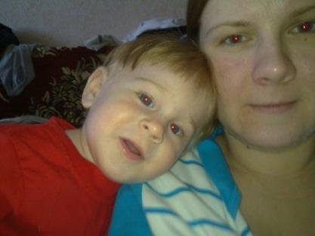
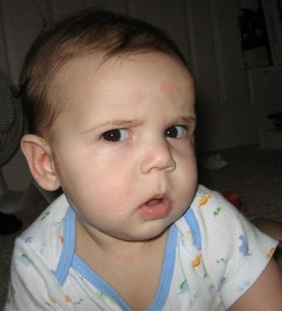
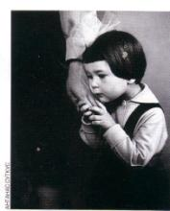
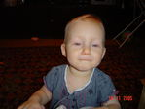
Уровень В. Диагностика
Боковое зрение - норма

Slide 27
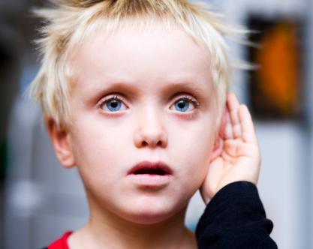
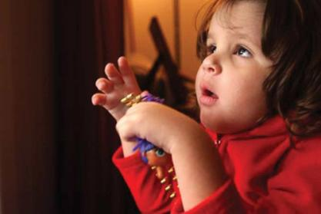
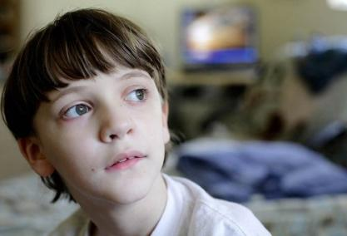
Уровень В. Диагностика
Боковое зрение - аутисты

Slide 28
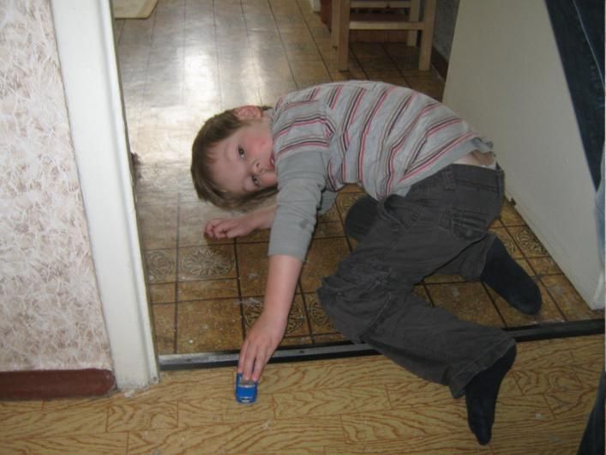
Уровень С - трудности слежения за объектом

Slide 29
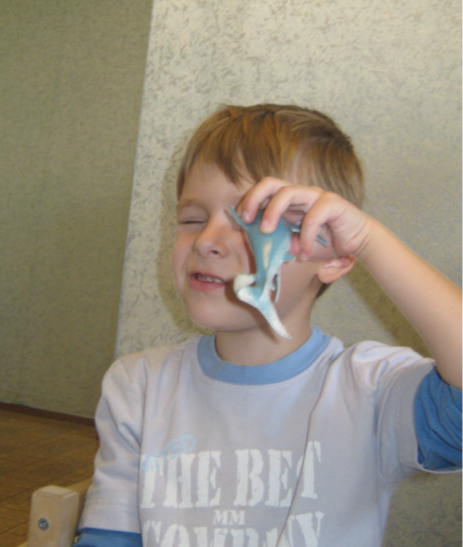
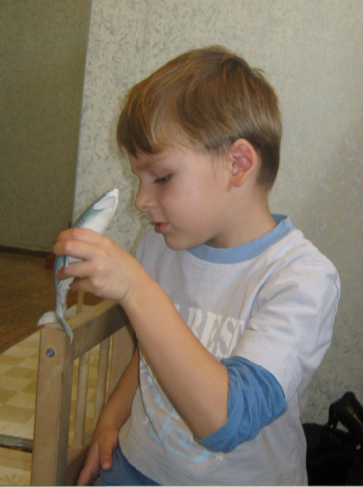
Уровень С - использование только одного глаза, только определенное зрительное поле

